Slide 1
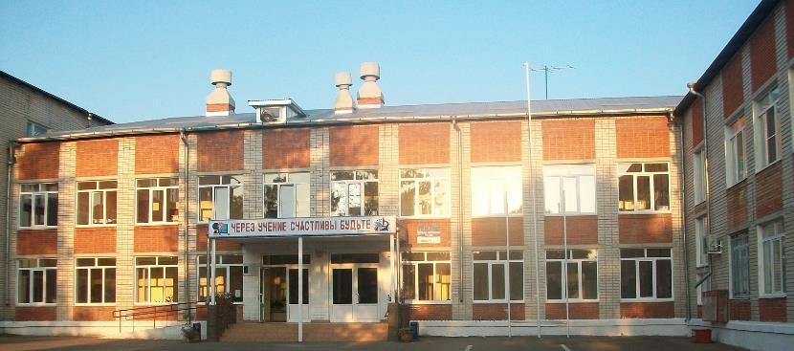
Муниципальное бюджетное общеобразовательное учреждение средняя общеобразовательная школа № 1 муниципального образования город Горячий Ключ
Аналитический отчет
«О результатах реализации программы развития
за 2014 год и перспективах развития школы в 2015 году»

Slide 2
Программа развития МБОУ СОШ №1 на 2011 – 2015 гг. утверждена педагогическим советом от 25.02.2011 г. протокол № 8
«Создание информационно-образовательной среды, способствующей формированию
социально-успешной личности»

Slide 3
Ключевые направления развития школы:
Обеспечение качественно новых условий для организации учебно-воспитательного процесса.
Повышение качества образования.
Инновационная деятельность в школе.
Безопасность и сохранение здоровья учащихся и работников учреждения.
Развитие модели воспитательного пространства.

Slide 4
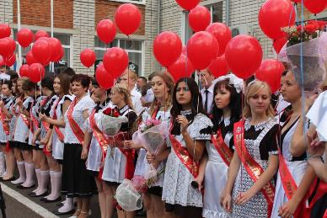
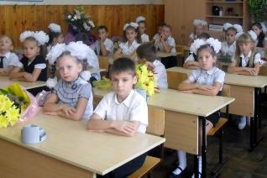
Организация учебно-воспитательного процесса
Школьная ступень | Количество обучающихся
 | 25.05.2014 | 01.09.2014
Начальная школа | 571 | 575
Основная школа | 516 | 530
Средняя школа | 87 | 85

Slide 5
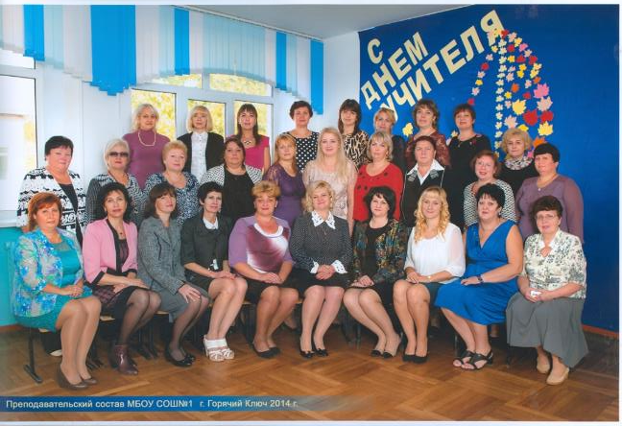
Кадровое обеспечение учебного процесса
В школе работают 67 педагогов
Квалификационную категорию
имеет 41 педагог:
15 – высшую;
26 – первую;

Slide 6
Распределение численности учителей
по стажу работы
до 2 лет | от 2 до 5 лет | от 5 до 10 лет | от 10 до 20 лет | свыше 20 лет
3 | 4 | 5 | 16 | 34
Распределение численности учителей
по отраслевым наградам
Почетная грамота Министерства РФ | «Отличник народного просвещения» | «Почетный работник» | «Заслуженный учитель Кубани» | «Заслуженный учитель России» | ПНПО
5 | 7 | 4 | 2 | 1 | 2

Slide 7
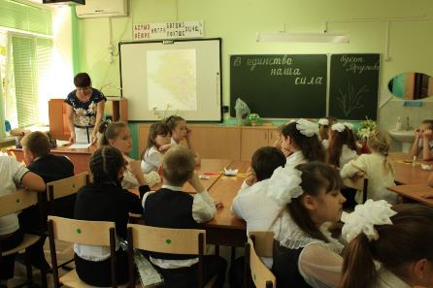
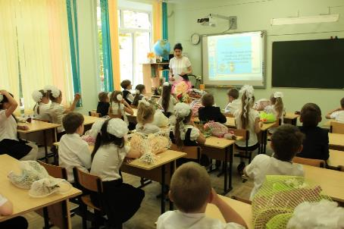
Современные технологии, используемые в образовательном процессе
Информационно-коммуникационные
Системно-деятельностный подход

Slide 8
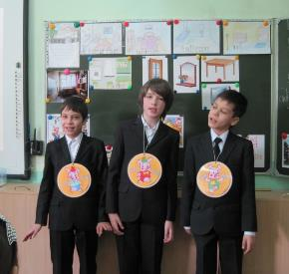
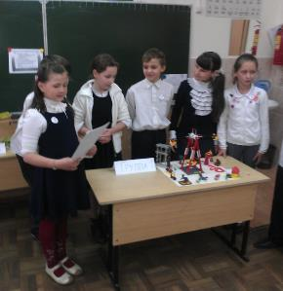
Игровые
Проектные
Проблемное обучение

Slide 9
Результаты профессиональной деятельности
Форма участия | Результаты участия
Диссеминация ППО | 25
Профессиональные конкурсы
«Учитель года» | 2 призера муниципального этапа лауреат регионального этапа
Всероссийский конкурс профессионального мастерства «Мой лучший урок» | Призер всероссийского этапа Призер муниципального этапа
Конкурс «Учитель здоровья – 2014» | Призер муниципального этапа
Конкурс «Лучший классный руководитель» | Победитель муниципального этапа
Конкурс методических разработок | 8 победителей и призеров муниципального этапа

Slide 10
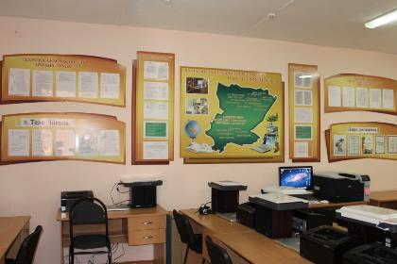
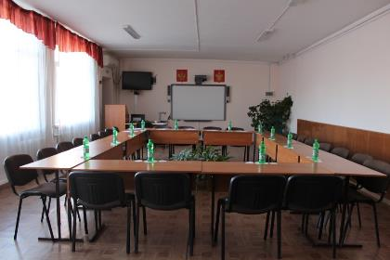
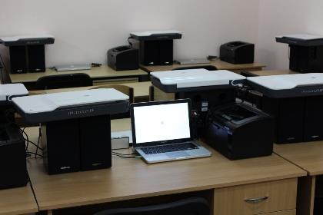
Материально-техническая база
БАЗОВЫЕ КАБИНЕТЫ ДИСТАНЦИОННОГО ОБУЧЕНИЯ

Slide 11
Материально-техническая база
В рамках модернизации в 2014 учебном году приобретено учебное оборудование
№ | Наименование | Количество (единиц)
1 | Учебно-лабораторное оборудование - Комплекты лабораторного оборудования | 19 10
 | - Документ-камера Mimio View | 1
 | - Система голосования Mimio Vote 24 пользователя | 2
 | Конструктор модульных станков UNIMAT 1Classic | 1
 | -Конструктор "ПервоРобот NXT" с программным обеспечением, блоком питания и полями для соревнований | 5
2 | Компьютерное оборудование - Автоматизированное рабочее место для учителя | 12 1
 | - Ноутбуки | 11
 | Итого | 31

Slide 12
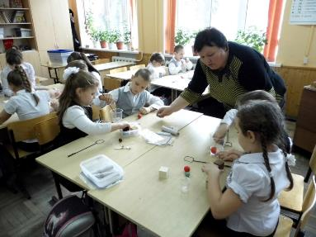
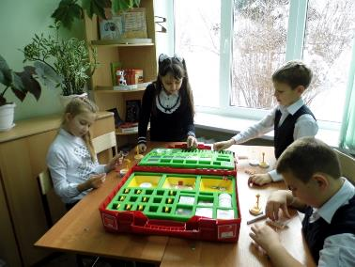
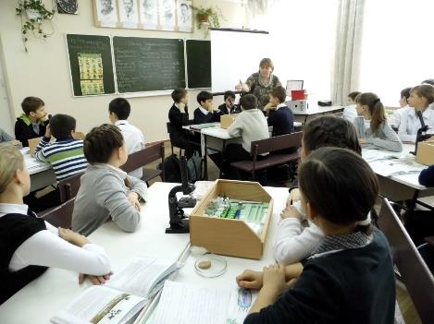
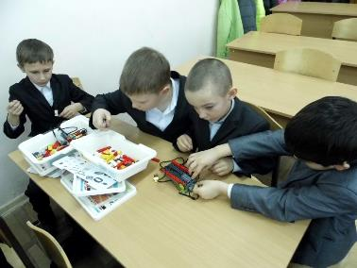
Использование лабораторного оборудования

Slide 13
Качество образования
№ | Параметры статистики | Показатели
 |  | 25.05.2014 | 1 четверть 2014
1 | Обучалось | 1154 | 1174
2 | Отличники | 61 | 58
3 | Успевают на «4» и «5» | 241 | 261
4 | Не успевают | 0 | 1
5 | Получили
 | аттестат особого образца | 3 | -
 | золотую медаль | 2 | -
 | серебряную медаль | 3 | -

Slide 14
Результаты итоговой аттестации учащихся 9-х классов в 2014 году

Slide 15
Результаты итоговой аттестации учащихся 11-х классов в 2014 году

Slide 16
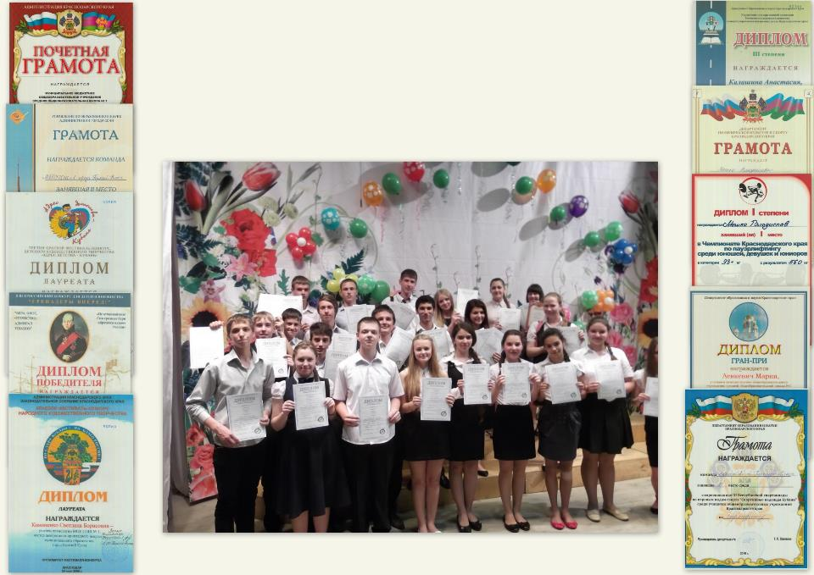
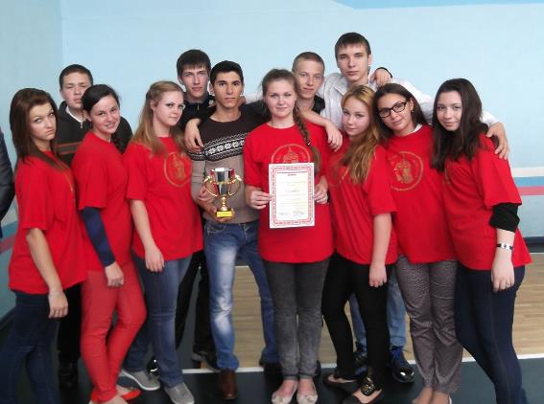
Результаты образовательной деятельности

Slide 17
Результаты участия в олимпиадах и конкурсах в 2014 г.
Наименование | Результаты
 | Муниципальный уровень | Зональный уровень | Региональный уровень | Всероссийский уровень
Всероссийская олимпиада школьников | 68 | 5 | 3
Дистанционные олимпиады «Инфоурок», «Интеллектуальное многоборье» |  |  |  | 17
Всероссийские игровые конкурсы | 11 |  | 2
Творческие конкурсы, проводимые по приказу МОН КК | 54 | 7 | 6 | 2

Slide 18
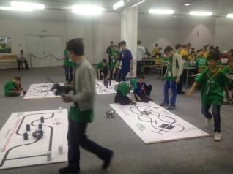
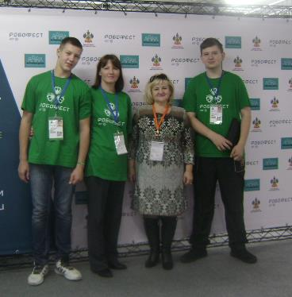
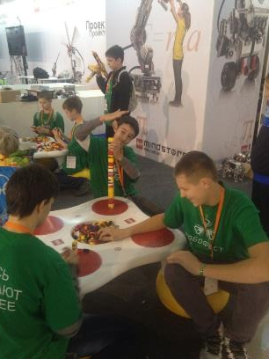
РобоФест – ЮГ

Slide 19
Инновационная деятельность
№ | Название проекта | Основание участия
1 | «О модернизации общеобразовательных учреждений путем организации в них дистанционного обучения для обучающихся» | приказ ДОН Краснодарского края от 20.07.2011 № 3892
2 | «Об участии в апробации инструментария и процедур оценки качества начального общего образования в соответствии с ФГОС» | приказ ДОН Краснодарского края от 18.10.2011 № 5688
3 | «Школа цифрового века» | диплом участника проекта «Школа цифрового века»
4 | «О внедрении в Краснодарском крае Проекта дистанционного обучения с использованием Интернет-технологий информационно-образовательной среды «Телешкола» | приказ МОН Краснодарского края от 15.12.2013 года № 830

Slide 20
Инновационная деятельность
№ | Название проекта | Основание участия
5 | «Об утверждении перечня образовательных учреждений края, являющихся пилотными площадками по введению федерального государственного образовательного стандарта основного общего образования с 1 сентября 2013 года» | приказ МОН Краснодарского края от 11.02.2013 года № 714
6 | Развитие социального партнерства в сфере образования и социальной деятельности | Договор с Высшей школой Международного бизнеса и менеджмента г. Краснодар.

Slide 21
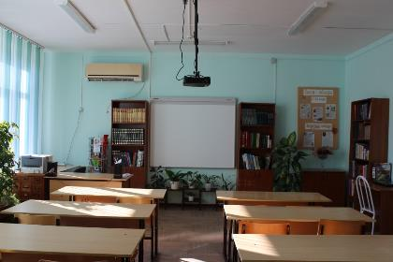
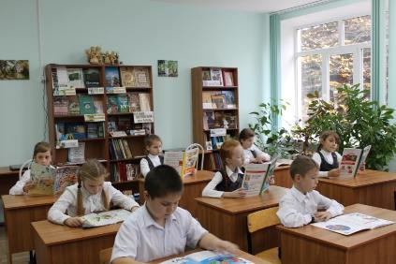
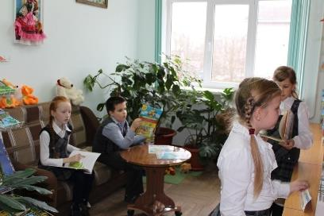
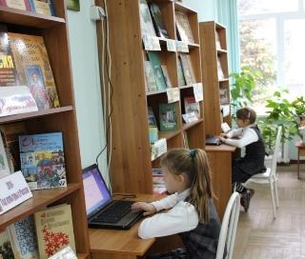
Библиотечно-информационный центр

Slide 22
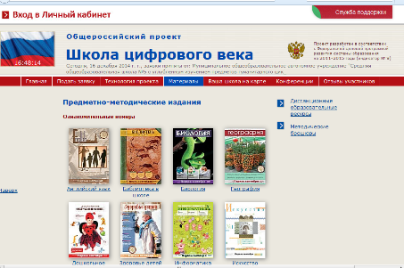
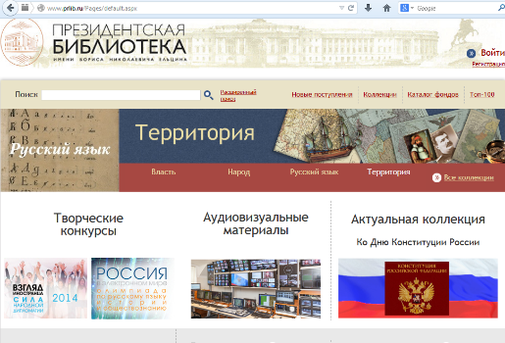
Использование цифровых средств обучения

Slide 23
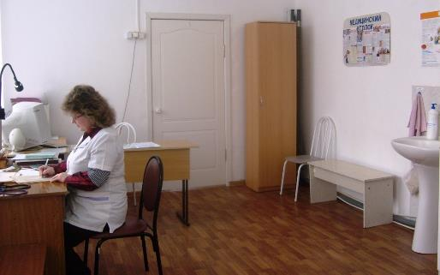
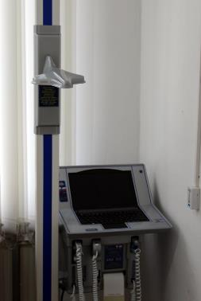
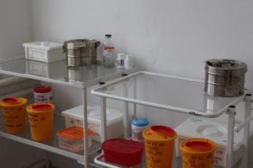
Здоровьесберегающая деятельность
МЕДИЦИНСКИЙ КАБИНЕТ

Slide 24
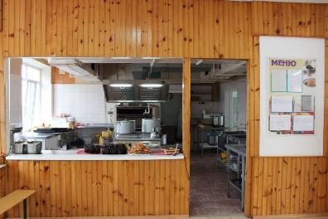
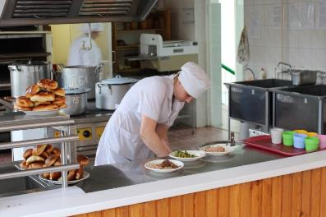
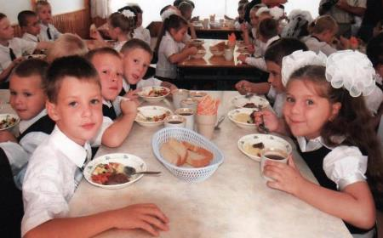
Организация горячего питания
ШКОЛЬНАЯ СТОЛОВАЯ

Slide 25
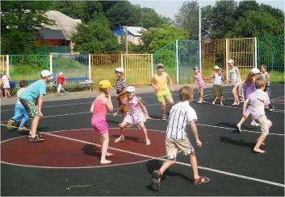
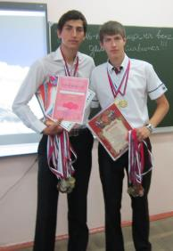
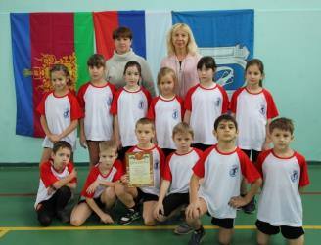
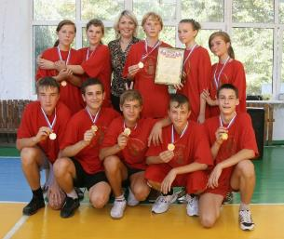
Здоровый образ жизни

Slide 26
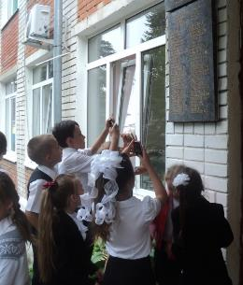
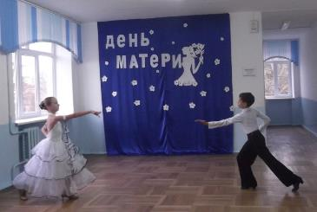
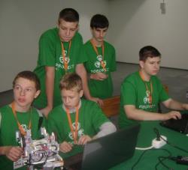
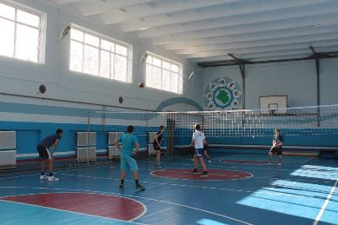
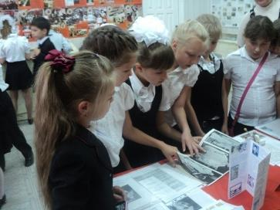
Внеурочная деятельность

Slide 27
Участие школьников МБОУ СОШ №1 в различных конкурсах, смотрах, соревнованиях и фестивалях в 2014 году
год | Конкурсы, фестивали, смотры |  |  | Спортивные мероприятия |  |  | Всего
 | Муниципалитет | Край | Россия | Муниципалитет | Край | Россия | Муниципалитет | Край | Россия
2014 | 47 | 6 | 2 | 58 | 15 | 2 | 105 | 21 | 4

Slide 28
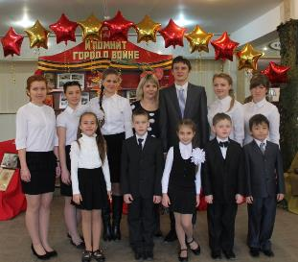
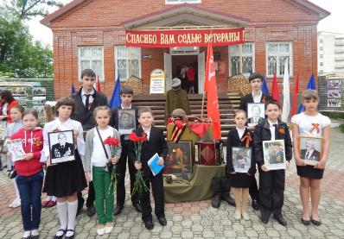
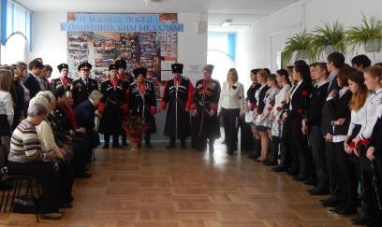
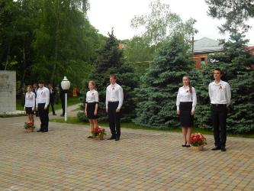
Мероприятия в рамках месячника по военно-патриотическому воспитанию

Slide 29
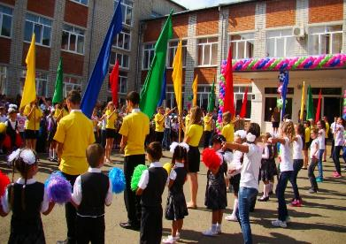
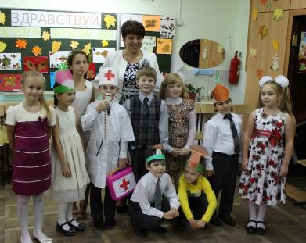
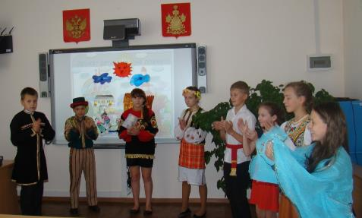
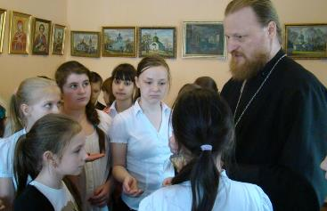
Традиционные мероприятия

Slide 30
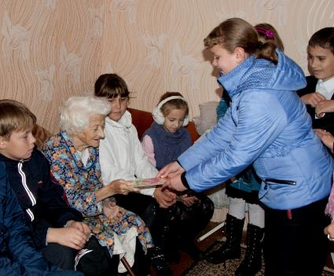

Slide 31
Результаты работы педагогического коллектива в 2014 году:
- Созданы условия для организации и обеспечения учебно-воспитатель­ного процесса.
- Созданы условия для повышения профессионального образования педагогических кадров.
Задачи реализации программы развития в 2015 году :
1. В области обеспечения государственных гарантий доступности качественного образования:
- Обеспечить выполнение требований санитарно-эпидемиологических норм по организации учебно-воспитательного процесса.
- Повысить качество образования учащихся.
2. В области воспитания:
- Обеспечить новые подходы к организации воспитательного процесса и внедрению современных технологий воспитательной работы.
- Вовлечь учащихся школы в активную жизнь в социуме и общественных организациях.
- Сохранять и приумножать традиции внеклассной работы в школе.
3. В области кадрового обеспечения:
- Совершенствовать педагогическое мастерство учителей в организации учебно-воспитательной работы с целью создания необходимых условий для раскрытия способностей каждого ученика, воспитания успешной личности.
4. В области укрепления материально-технической базы школы:
- Продолжить оснащение учебных кабинетов, оборудованием необходимым для реализации ФГОС НОО и ООО.

